Slide 1
ステートマシン
有限状態機械
FSM（Finite State Machine）
2026/9/8

Slide 2
学習目標
有限状態機械の概念を理解する
  状態・遷移・イベントという基本構成を押さえる
  ゲーム開発における利用例（キャラクター行動、UI遷移、ゲーム進行管理）を理解する
実装方法を学ぶ
  enum/switchを使った基本的なFSM実装を理解し、自分で書けるようになる
  「簡単だが拡張性に難がある」という特徴を踏まえ、設計の良し悪しを考えれるようになる
C++の文法・機能を応用できる
  enum classによる方安全な状態管理
  関数・クラス・テンプレートを用いて状態遷移を設計・実装する
  STLやメタプログラミングの基礎に繋がる視点を養う
ゲーム制作に直結する実践力をみにつける
  自分のゲーム設計にFSMを組み込めるようになる
  状態管理の考え方を応用して、バトルやメニュー画面を制御できる

Slide 3
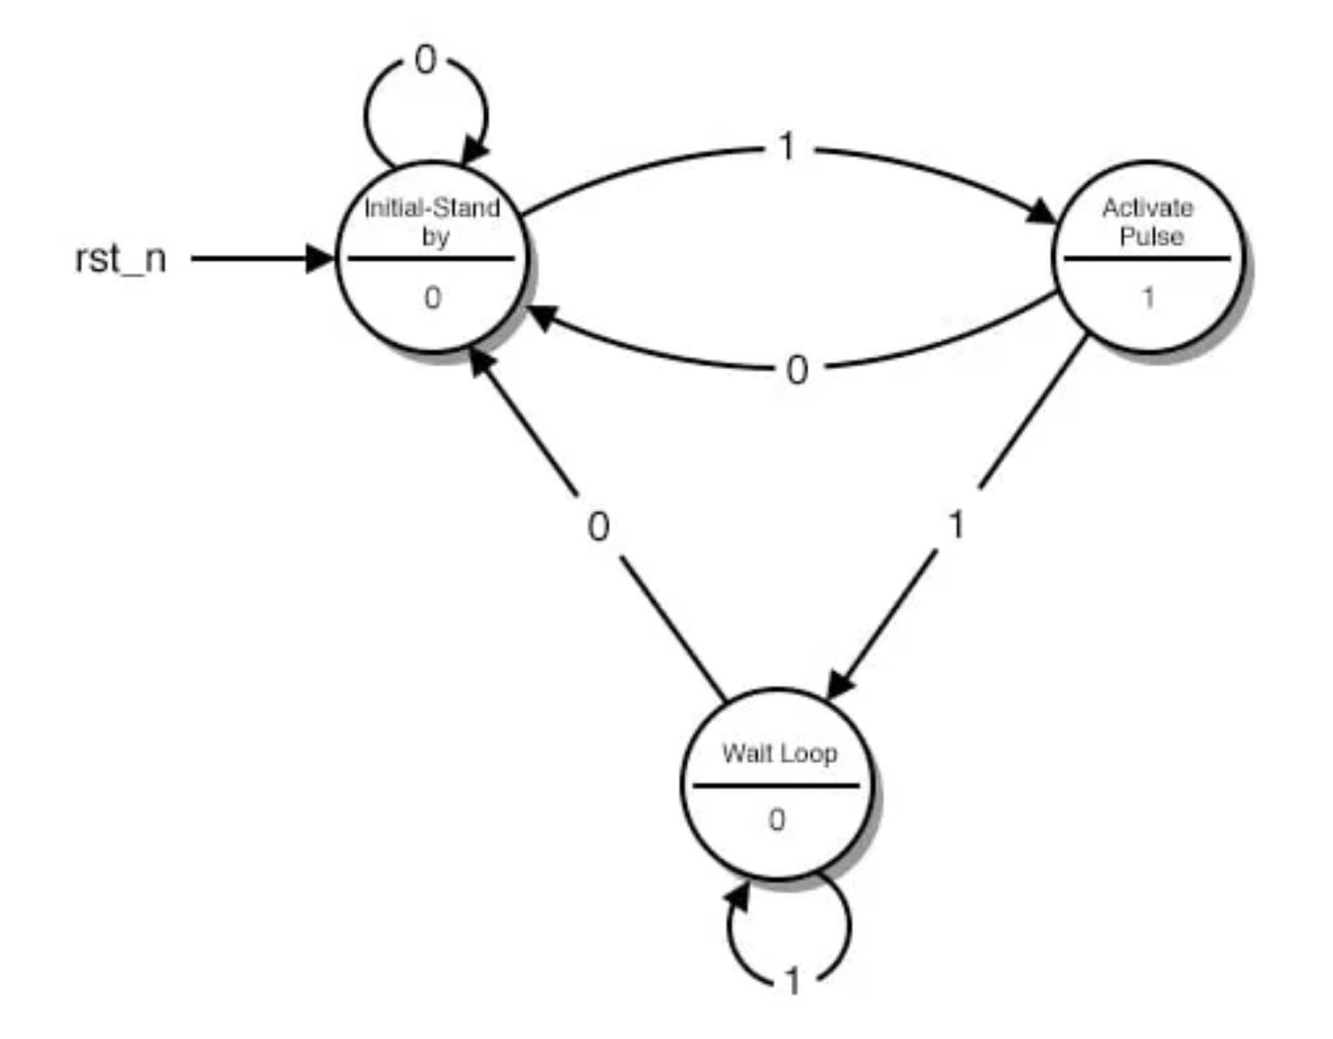
はじめに：ステートマシンとは？
ステートマシンとは状態、切り替え、きっかけから作られる仕組み
常に一つの状態をとる
きっかけによって状態が変わる

Slide 4
ゲームで利用するケース
キャラクターの動き（敵の行動パターン）
画面の管理（メニュー、ダイアログ）
ゲームの状態管理（タイトル画面、設定画面、インゲーム）

Slide 5
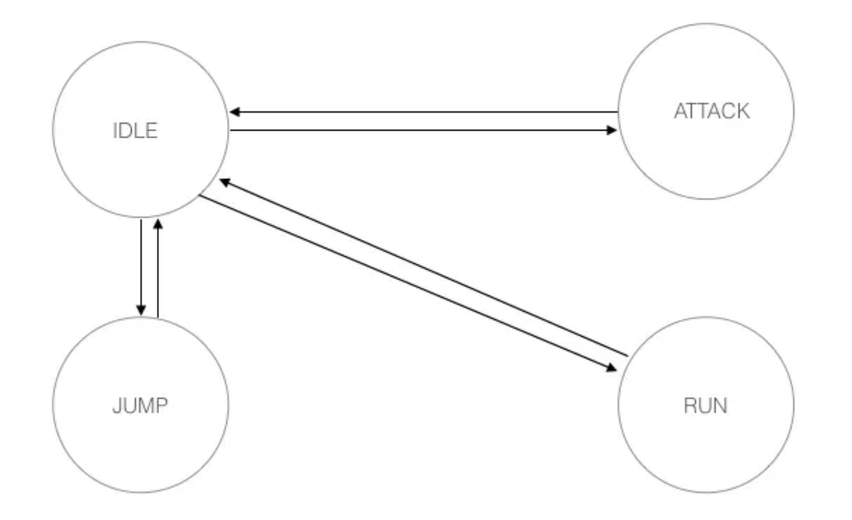
ステートマシンの基本要素
ステートマシンを構成する要素
状態：State
  システムがとる状況や条件
  例：待機、移動、攻撃、死亡
切り替え（遷移）：Transition
  ある状態から別の状態への変化
  例：待機→移動、移動→攻撃
きっかけ（イベント）：Event
  切り替えのきっかけとなる入力や条件
  例：プレイヤー発見、攻撃ボタン押下

Slide 6
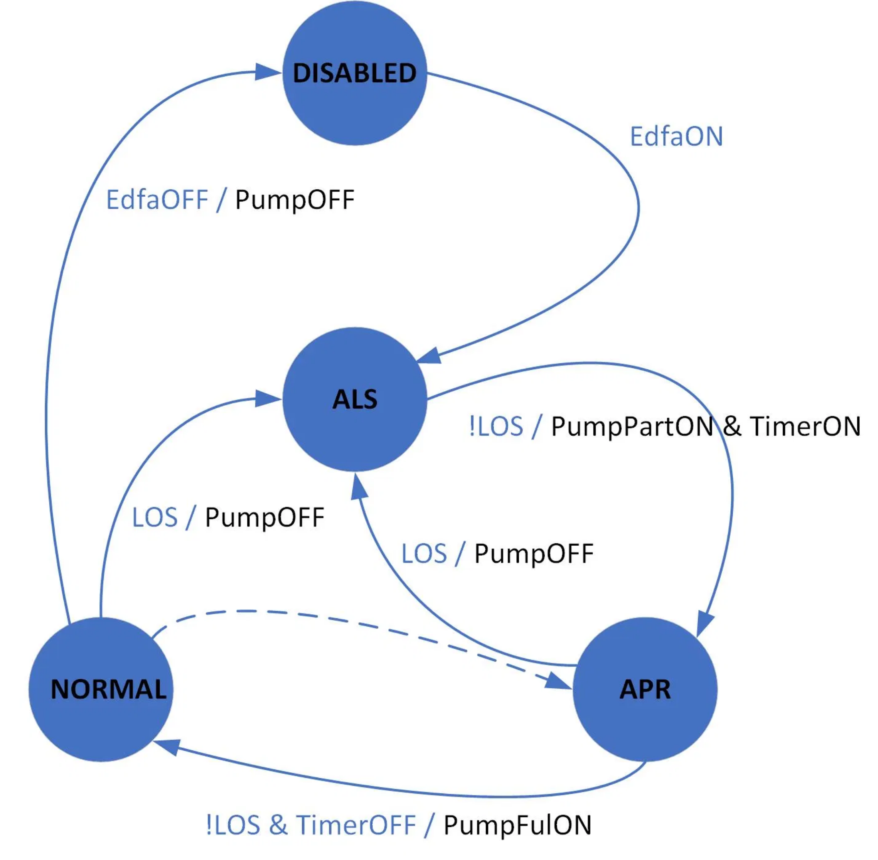
ステートマシンの作り方
必要な状態を決める
状態同士の切り替え条件を決める
各状態での動きを決める
最初の状態の決める

Slide 7
enum/switch方式の実装
enum/switch方式とは
  列挙型（enum）で状態を定義
  switch文で状態ごとの処理を分ける
良い点
  簡単で分かりやすい
  作るのが楽
  動作が軽い
悪い点
  状態が増えると大きくなる
  機能を追加しにくい
  状態ごとに分けにくい
enum class EnemyState {
Idle, // 待機
Patrol, // 巡回
Chase, // 追跡
Attack // 攻撃
};
class Enemy {
EnemyState currentState;
void Update() {
switch (currentState) {
case EnemyState::Idle: break; // 待機
case EnemyState::Patrol: break; // 巡回
case EnemyState::Chase: break; // 追跡
case EnemyState::Attack: break; // 攻撃
}
}
}

Slide 8
実践：ゲーム進行を作成
ゲーム進行を作成
  各画面の説明（状態）
    Startup：ゲームの初期化など
    Title：ゲームのタイトル画面
      Any KeyでMainMenuに遷移
    MainMenu：メニュー画面
      1でInGameに遷移、それ以外はTitleに遷移
    InGame：実際のゲーム画面
      Enterを入力するたびにランダムで1～10までの数値を抽選して、1が出たらResultに遷移
    Result：InGameの結果画面
      Any KeyでMainMenuに遷移
  遷移条件や各画面の動きは各自で考える

Slide 9
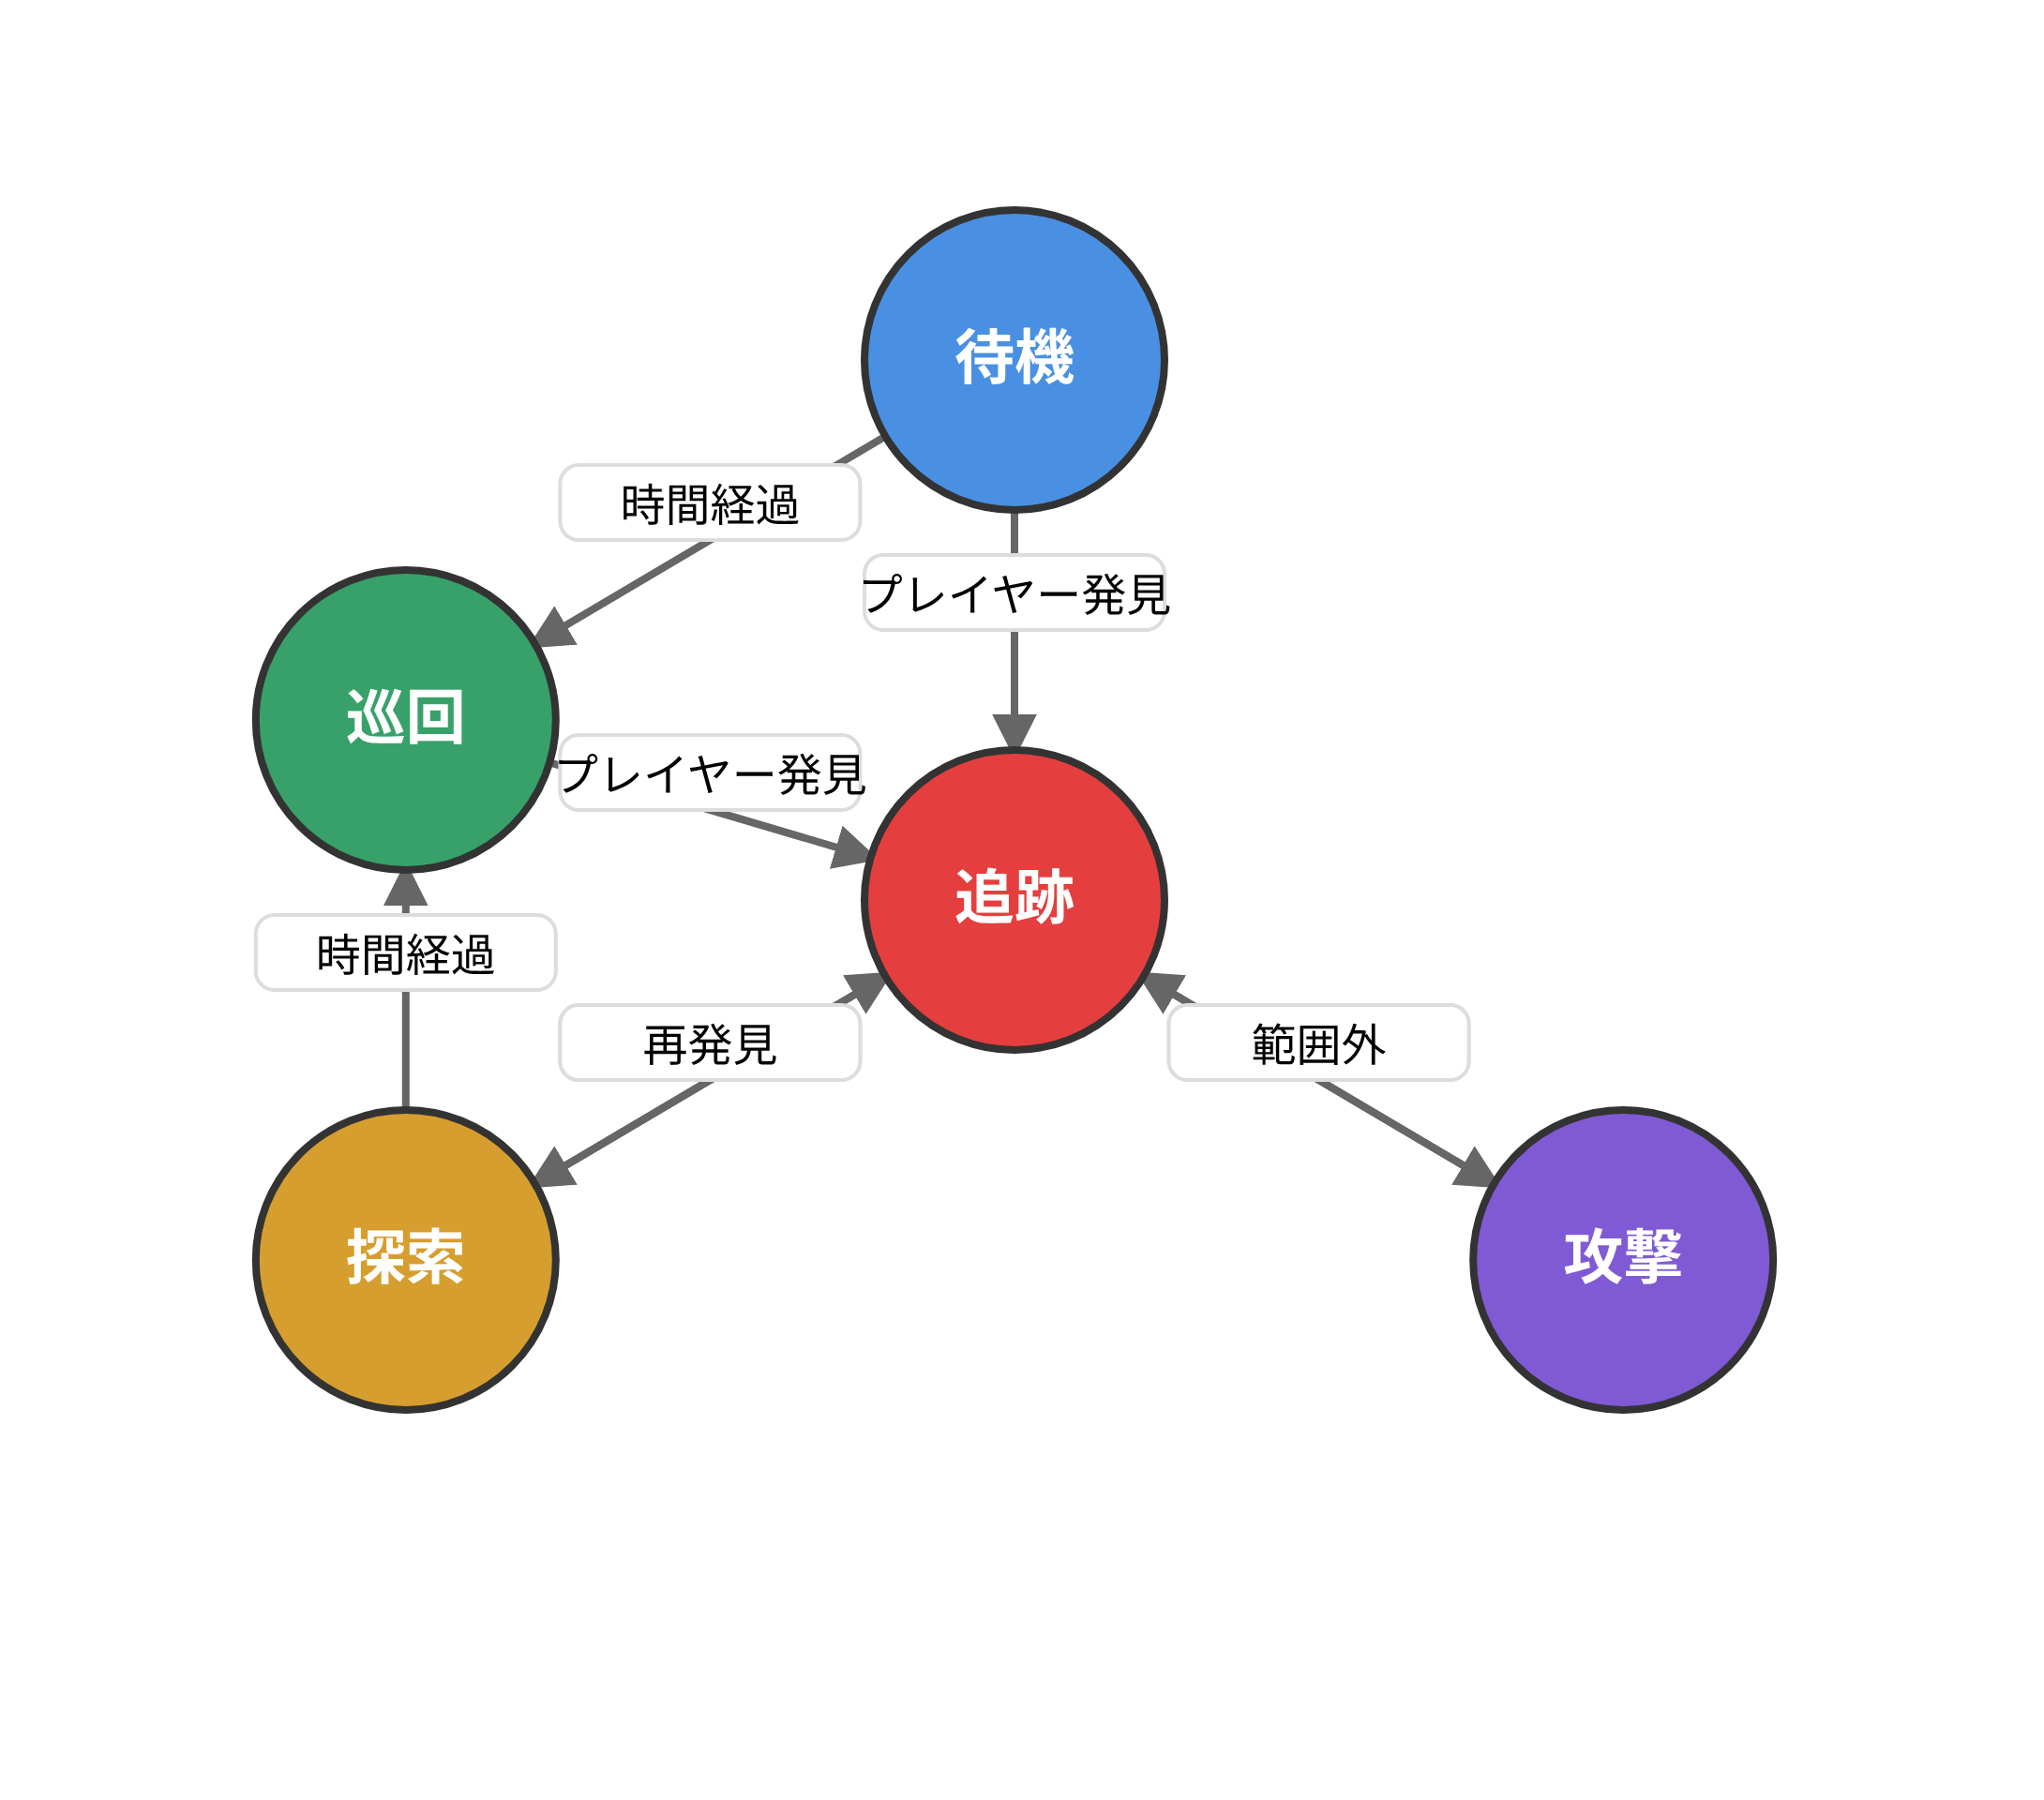
実践：敵AIを作成
Idle：
  その場で待機し、周辺を警戒
  プレイヤーを発見したら追跡状態へ
  一定時間後にパトロール状態へ
Patrol：
  決められた経路を巡回
  プレイヤーを発見したら追跡状態へ
  各ポイントで一時停止
Chase：
  プレイヤーに向かって移動
  攻撃範囲内に入ったら攻撃状態へ
  プレイヤーを見失ったら探索状態へ
Attack：
  プレイヤーに攻撃を行う
  攻撃後はクールダウン
  プレイヤーが範囲外なら追跡状態へ
Search：
  最後に見た位置を探索
  プレイヤーを再発見したら追跡状態へ
  一定時間後にパトロール状態へ

